Slide 1
개발자 스터디
#5

Slide 2
숙제
개발할때 어떤 어려움이 있었나요?

Slide 3
4강 테스트
실행 안되거나 이상이 있는 분들은 저장소에서 3강 작업본을 받아주세요.
코드만 다운로드
https://github.com/SJCEstudy/SJCEstudy_2025_Server/archive/refs/heads/main.zip
체크아웃
cd 워크스페이스 폴더
git clone https://github.com/SJCEstudy/SJCEstudy_2025_Server.git
cd SJCEstudy_2025_Server
git checkout main
yarn install
yarn start:dev

Slide 4
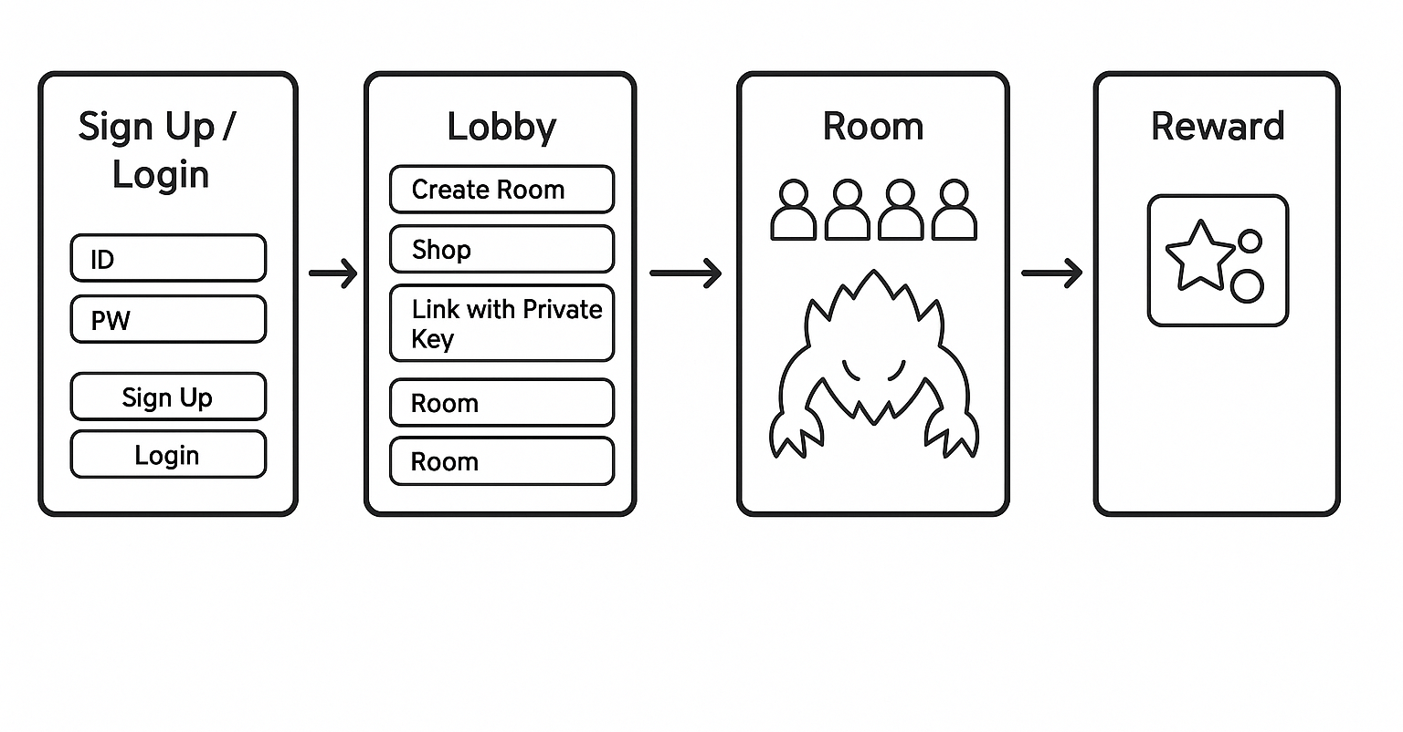
IA

Slide 5
요구사항
로비
웹소켓 연결
레이드 생성
테스트용 이벤트
레이드 참여
레이드 목록 조회 (로비에서 목록을 보여주는 용도)
레이드
레이드 나가기

Slide 6
SocketIO
웹소켓을 편하게 쓸수 있는 라이브러리 사용
SocketIO
웹소켓 연결을 Namespace로 묶을수 있음
NamespaceId를 RoomId로 사용
Namespace단위로 broadcasting 가능
레이드에 유저가 참여하거나 나가는 등의 상태가 변할때
레이드에 참여하고 있는 전체 유저에게 broadcasting
Server
Namespace_1
Socket_1
Socket_2
Socket_3
Client_1
Client_2
Client_3

Slide 7
API Path 디자인
웹소켓 연결
/rooms
연결 후 통신은 EventName 으로 구분
이벤트
레이드 생성
createRoom
레이드 참여
joinRoom
레이드 나가기
leaveRoom
레이드 목록 조회
GET /rooms

Slide 8
개발 #1-1
guard 폴더에
ws.session.guard.ts
room 폴더 생성
room.controller.ts
room.dto.ts
room.gateway.ts
room.module.ts
room.service.ts

Slide 9
개발 #1-2
ws 용 guard 만들기
@Injectable()
export class WsSessionGuard implements CanActivate {
constructor(private readonly redisService: RedisService) {}
async canActivate(context: ExecutionContext): Promise<boolean> {
const client = context.switchToWs().getClient();
const sessionId = client.handshake.headers['sessionid'];
if (!sessionId || typeof sessionId !== 'string') {
throw new UnauthorizedException('Missing session ID');
}
const session = await this.redisService.getSession(sessionId);
if (!session) {
throw new UnauthorizedException('Invalid or expired session');
}
await this.redisService.expireExtend(sessionId);
client['user'] = session;
return true;
}
}

Slide 10
개발 #1-3
export class CreateRoomDto {
@IsNumber()
boosId: number;
@IsNumber()
myPoketmonId: number;
}
export class JoinRoomDto {
@IsString()
@IsNotEmpty()
roomId: string;
@IsNumber()
myPoketmonId: number;
}
export class LeaveRoomDto {
@IsString()
@IsNotEmpty()
roomId: string;
}
export class TestRoomDto {
@IsString()
@IsNotEmpty()
roomId: string;
@IsString()
@IsNotEmpty()
message: string;
}
DTO
CreateRoom
레이드 보스 ID
내 포켓몬 ID
JoinRoom
레이드 룸 ID
내 포켓몬 ID
LeaveRoom
레이드 룸 ID
TestRoom
레이드 룸 ID
테스트 메시지

Slide 11
개발 #1-4
@Injectable()
export class RedisService {
constructor(@Inject('REDIS_CLIENT') private readonly client: Redis) {}
async setSession(sessionId: string, data: any, ttlSeconds = 3600) {
await this.client.set(
`session:${sessionId}`,
JSON.stringify(data),
'EX',
ttlSeconds,
);
}
async expireExtend(sessionId: string) {
await this.client.expire(sessionId, 3600);
}
async getSession(sessionId: string) {
const raw = await this.client.get(`session:${sessionId}`);
return raw ? JSON.parse(raw) : null;
}
async deleteSession(sessionId: string) {
await this.client.del(`session:${sessionId}`);
}
async getSessionIdByUserId(userId: number): Promise<string | null> {
return await this.client.get(`user:${userId}`);
}
async setUserSessionMap(userId: number, sessionId: string, ttl = 3600) {
await this.client.set(`user:${userId}`, sessionId, 'EX', ttl);
}
async createRoom(roomId: string, leaderId: number, bossPokemonId: number) {
await this.client.set(`room:${roomId}:leader`, leaderId);
await this.client.set(`room:${roomId}:boss`, bossPokemonId);
await this.client.set(`room:${roomId}:memberOrder`, '0');
}
async getMemberCount(roomId: string) {
return await this.client.llen(`room:${roomId}:members`);
}
async isMember(roomId: string, userSeq: string): Promise<boolean> {
const rawMembers = await this.client.lrange(`room:${roomId}:members`, 0, -1);
return rawMembers.some((raw) => {
try {
const parsed = JSON.parse(raw);
return parsed.userSeq === parseInt(userSeq);
} catch {
return false;
}
});
}
async joinRoom(roomId: string, userSeq: number, pokemonId: number) {
const key = `room:${roomId}:members`;
const order = await this.client.incr(`room:${roomId}:memberOrder`);
const memberData = JSON.stringify({ userSeq: userSeq, pokemonId, order });
await this.client.rpush(key, memberData);
await this.client.set(`user:${userSeq}:room`, roomId);
}
async leaveRoom(roomId: string, userSeq: number) {
const key = `room:${roomId}:members`;
const members = await this.client.lrange(key, 0, -1);
for (const member of members) {
try {
const parsed = JSON.parse(member);
console.log(userSeq);
console.log(parsed);
if (parsed.userSeq === userSeq) {
await this.client.lrem(key, 0, member);
break;
}
} catch {
continue;
}
}
await this.client.del(`user:${userSeq}:room`);
}
async removeRoom(roomId: string) {
await this.client.del(`room:${roomId}:members`);
await this.client.del(`room:${roomId}:leader`);
await this.client.del(`room:${roomId}:boss`);
await this.client.del(`room:${roomId}:memberOrder`);
}
async getUserRoom(userId: number) {
return await this.client.get(`user:${userId}:room`);
}
async getRooms() {
return await this.client.keys('room:*:members');
}
async getRoomMembers(roomId: string): Promise<string[]> {
return await this.client.lrange(`room:${roomId}:members`, 0, -1);
}
async getRoomLeader(roomId: string): Promise<number> {
const leader = await this.client.get(`room:${roomId}:leader`);
if (!leader) {
throw new Error();
}
return parseInt(leader);
}
async getRoomBoss(roomId: string): Promise<number> {
const boss = await this.client.get(`room:${roomId}:boss`);
if (!boss) {
throw new Error();
}
return parseInt(boss);
}
async setBattleState(roomId: string, battleState: Object) {
await this.client.set(`room:${roomId}:battleState`, JSON.stringify(battleState));
}
async getBattleState(roomId: string) {
const battleState = await this.client.get(`room:${roomId}:battleState`);
if (!battleState) {
throw new Error();
}
return JSON.parse(battleState);
}
async removeBattleState(roomId: string) {
await this.client.del(`raid:${roomId}:state`);
}
async removeUserRoomMapping(userId: number) {
await this.client.del(`user:${userId}:room`);
}
}
Redis 코드 공유
카톡으로 공유한 코드를
redis.service.ts 에 넣어주세요.

Slide 12
개발 #1-5
@WebSocketGateway({ namespace: '/rooms', cors: true })
export class RoomGateway implements OnGatewayConnection, OnGatewayDisconnect {
@WebSocketServer()
server: Server;
private readonly maxMemberCount = 4;
constructor(
private readonly roomService: RoomService,
private readonly userService: UserService,
private readonly redisService: RedisService,
private readonly poketmonService: PoketmonService,
private readonly blockchainService: BlockchainService,
) {}
handleConnection(client: Socket) {
const sessionId = client.handshake.headers['sessionid'];
if (!sessionId || typeof sessionId !== 'string') {
client.disconnect();
return;
}
this.redisService.getSession(sessionId).then((session) => {
if (!session) {
client.disconnect();
} else {
console.log(`Client connected: ${client.id}`);
}
});
}
handleDisconnect(client: Socket) {
console.log(`Client disconnected: ${client.id}`);
} }
WS 연결부분
yarn add socket.io
yarn add @nestjs/websockets
yarn add class-validator
yarn add class-transformer
yarn add @nestjs/platform-socket.io

Slide 13
개발 #2-1
CreateRoom
@UseGuards(WsSessionGuard)
@UsePipes(new ValidationPipe({ whitelist: true }))
@SubscribeMessage('createRoom')
async handleCreateRoom(
@ConnectedSocket() client: Socket,
@MessageBody() body: CreateRoomDto,
) {
const user = client['user'];
const userRoom = await this.redisService.getUserRoom(user.seq);
if (userRoom) {
throw new ConflictException('already member');
}
const boss = await this.poketmonService.getPokemonWithSkills(body.boosId);
if (!boss) {
throw new Error();
}
const myPoketmons = await this.poketmonService.getUserPokemons(user.seq);
if (!myPoketmons.some(p => p.poketmonId == body.myPoketmonId)) {
throw new Error();
}
const roomId = uuidv4(); // TODO 레디스 서비스를 이용해 방을 만들고 방에 들어가는 로직을 만들어주세요.
// TODO 레디스 서비스를 이용해 방에 공유할 방 정보를 조회하세요.
client.join(updateRoom.roomId);
this.server.to(updateRoom.roomId).emit('roomUpdate', updateRoom);
}

Slide 14
개발 #2-2
JoinRoom
CreateRoom 을 참고하여 존재하는 방에 들어가는 코드를 만들어 봅시다.

Slide 15
개발 #2-3
TestRoom
방에 메시지를 broadcasting 하는 테스트 코드를 만들어 봅시다.

Slide 16
개발 #2-4
테스트!!
Postman 사용법 공유 (Socket.IO)
Postman의 socketIO 프로토콜을 사용하여 2명이 들어있는 방에 TestRoom 으로 메시지를 공유하는지 확인해 봅니다.

Slide 17
숙제
레이드 방을 나가는 LeaveRoom 구현
레이드 방 목록을 조회하는 API 구현

